Slide 1
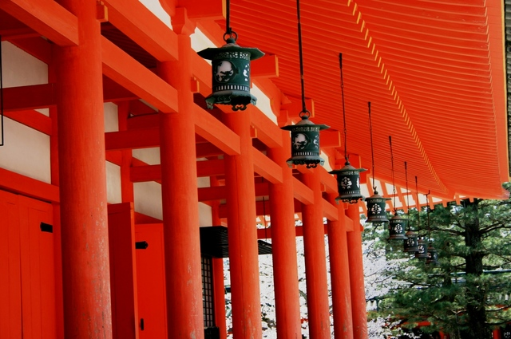
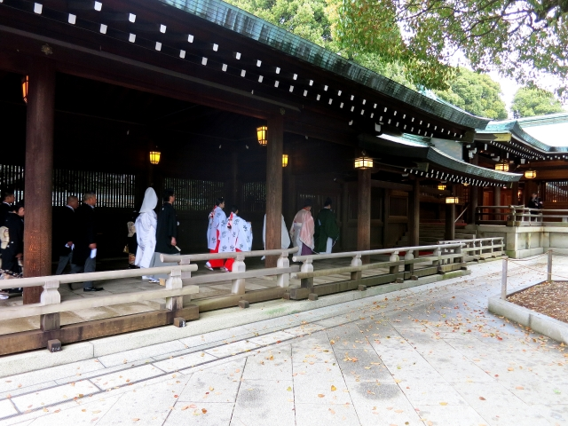
両親紹介
挙式につきまして
新郎父 舞丘 真一郎
誕生日：1960年（昭和35年）5月21日生
勤務先：＊＊自動車
趣 味：ウォーキング
新郎母 舞丘 早苗
誕生日：1962年（昭和37年）10月15日生
勤務先：専業主婦
趣 味：シフォンケーキ作り
結婚式は、来年秋ごろ
東京・渋谷区「真居名美神社」を予定
（両家の親族のみの出席を考えております）
2019年10月 入籍・新居引越し
2019年11月 新婚旅行先はドバイを予定
ふたりの連絡先
舞岡家・名美川家 顔合わせ食事会
新婦父 名美川 武
誕生日： 1960年（昭和35年）5月21日生
勤務先：＊＊不動産 経営
趣 味：スポーツジム
新婦母 名美川 雅子
誕生日： 1964年（昭和39年）9月3日生
勤務先：＊＊不動産 事務
趣 味：ドラマ鑑賞
新郎連絡先
住 所：東京都港区高台3-1-15
セントラルマンション1002
電話番号：090 □□□□ △△△△
メール ：xxxxxxxx＠□□□.com
新婦連絡先
住 所：東京都品川区駒越5-213
ハイツ沢田203
電話番号：080 □□□□ △△△△
メール ：xxxxxx＠△△△.com
2019年吉日
料亭真井奈陽にて

Slide 2
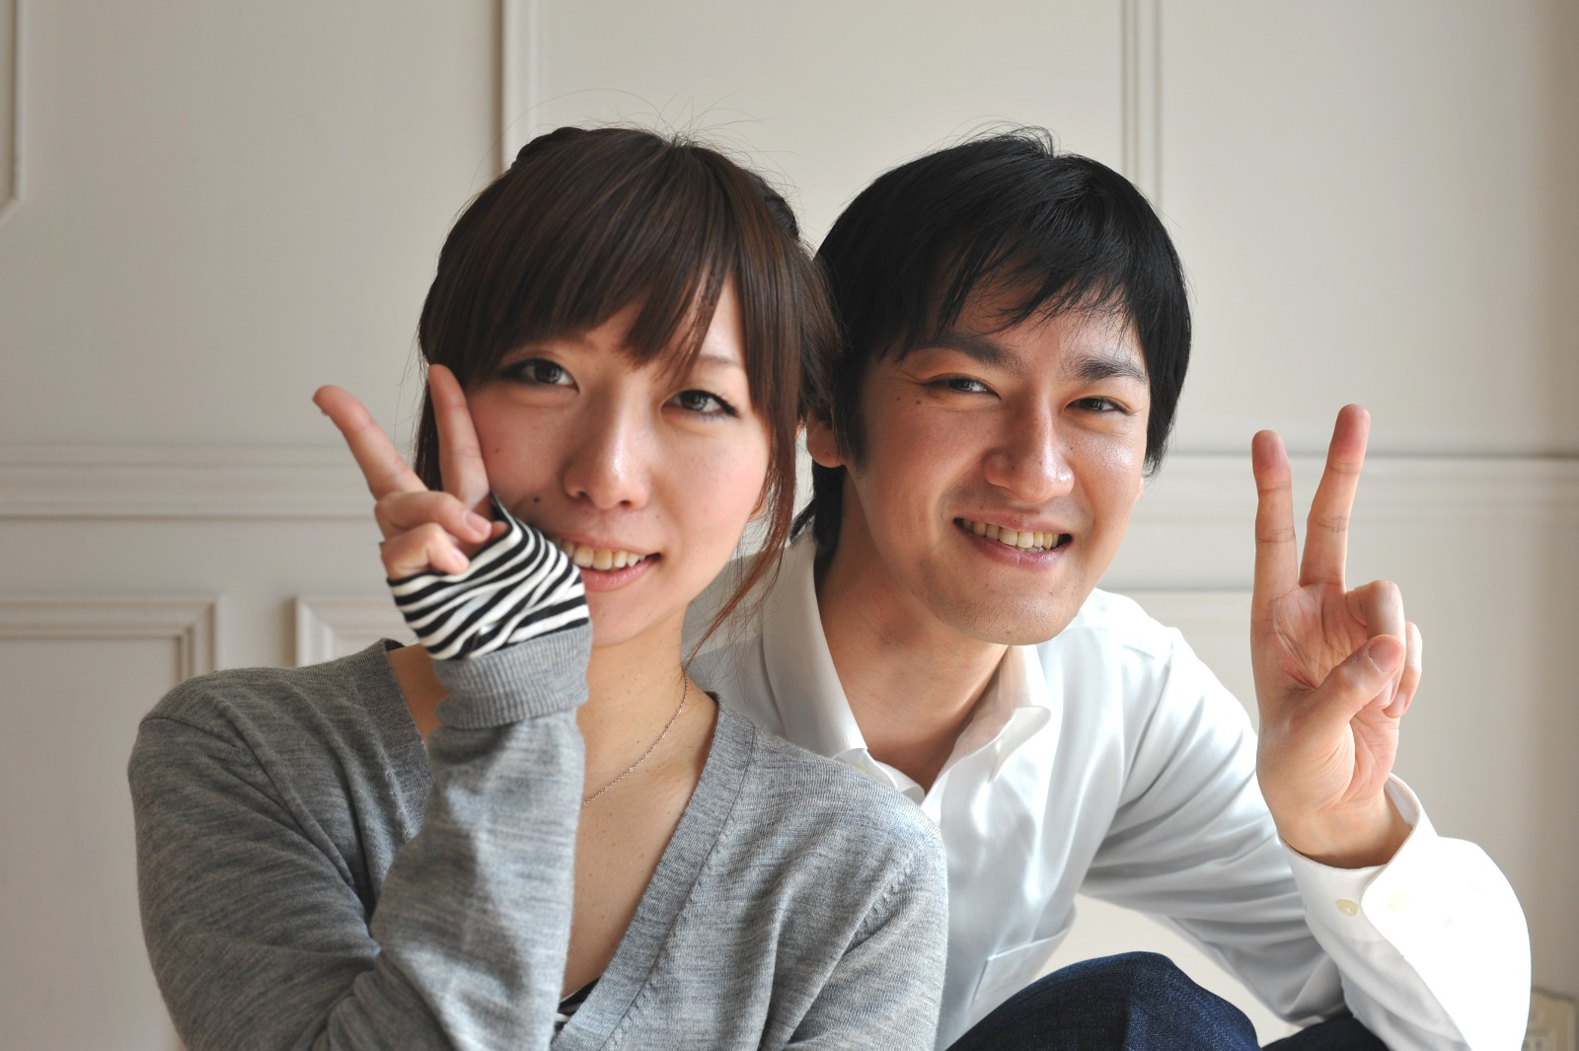
本日の流れ
新郎新婦 自己紹介
一、始まりの挨拶
二、両家紹介
三、婚姻届の記入・捺印
四 、記念撮影
五、新郎父・真一郎より乾杯
六、会食・歓談
七、結びの挨拶
本日はお集まりいただき
誠にありがとうございます
両家の親睦を深め合い
良き親族となれるよう
ささやかですが
食事会を設けさせていただきました
まだまだ未熟者の二人ですが
見守り応援いただけますよう
どうぞよろしくお願いします
新婦・名美川 恵子
誕生日：1990年（平成2年）
2月20日生
30歳
血液型：O型
学歴 ：毎名美大学
国文学部
卒業
勤務先：＊＊商社勤務
趣味 ：美術館巡り
新郎・舞丘 健
誕生日：1985年（昭和60年）
８月５日生
34歳
血液型：A型
学歴 ：マイナビ大学
メディア学部
卒業
勤務先：＊＊商社勤務
趣味 ：海釣り
舞丘 健・名美川恵子
2019年吉日
ふたりの出会い
お開きは午後５時を予定しています
私たちは、＊＊商社の営業３課の
先輩後輩として出会いました
新郎が新婦の教育係となり
お互い自然に惹かれ合うように…

